Slide 1


ČČK jako ostatní složka IZS
12.11.2020
BSS 153
nprap. Mgr. Jakub Morávek

Slide 2
ČČK
Státem uznanou národní společností Červeného kříže ve smyslu mezinárodního práva; z hlediska vnitrostrátního práva je spolkem
ČČK je součástí Mezinárodního Červeného kříže a řídí se Základními principy ČK&ČP
Mezinárodním výborem ČK byl Český červený kříž uznán 26.8.1993 a za člena Mezinárodní federace Červeného kříže a Červeného půlměsíce byl přijat 25.10.1993

Slide 3
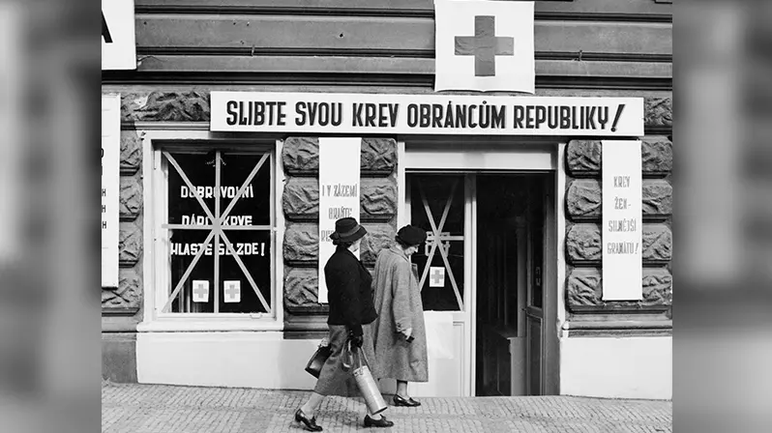
Historie
Vlastenecký pomocný spolek pro Království české byl založen 5.září 1868 jako 13. národní společnost Červeného kříže na světě
Československý
červený kříž byl
založen 6.února 1919
ČČK vznikl rozdělením
ČSČK jako jeho
nástupnická organizace v ČR

Slide 4
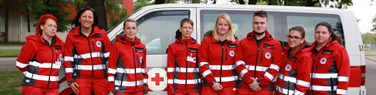
Členská základna
Celkem 15.081 členů a dobrovolníků
472 Místních skupin ČČK
66 Oblastních spolků ČČK
619 zaměstnanců ČČK

Slide 5
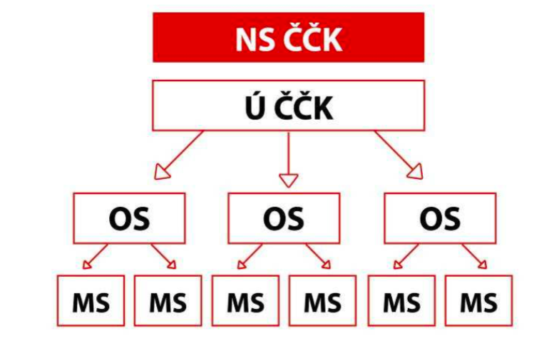
Organizační struktura

Slide 6
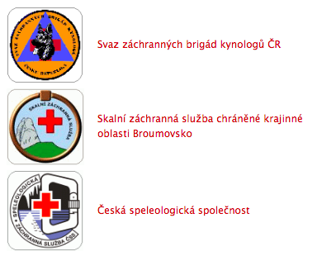
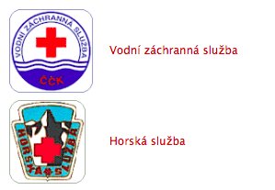
Kolektivní členové ČČK

Slide 7
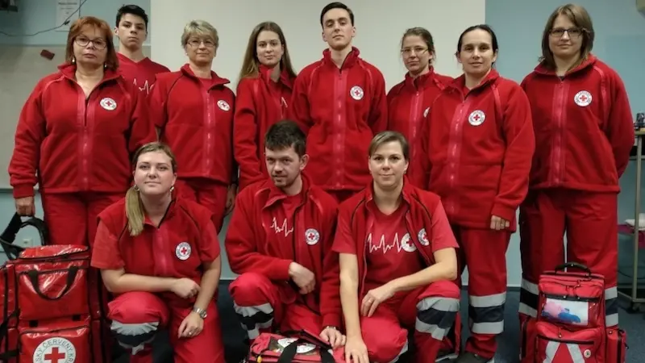
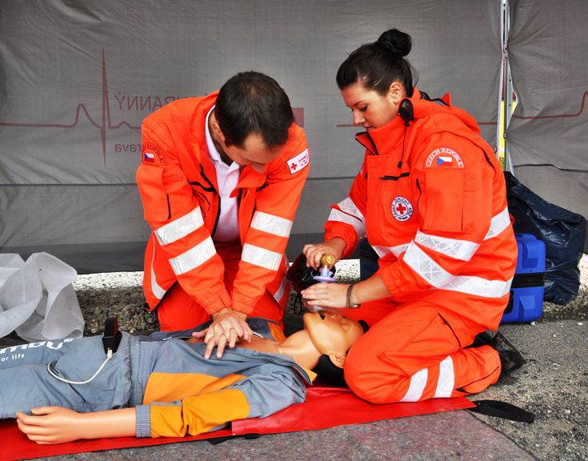
Činnost
První pomoc
Dárcovství krve
Humanitární pomoc
Připravenost na katastrofy
Humanitární právo
Pátrací služba
Sociální činnosti
Zdravotnické dozory
Rekondiční pobyty

Slide 8
Výuka a poskytování PP
ČČK provádí školení v první pomoci prostřednictvím svých Oblastních spolků
Výuka první pomoci dětí, mládeže a dospělých dle mezinárodních norem
Zajišťování zdravotnických dozorů na společenských, sportovních, kulturních apod. akcích

Slide 9

Kurzy PP
Mladý zdravotník I. a II. stupně (10 a 16 hodin)
Zdravotník ČČK Junior (20 hodin)
Zdravotnická příprava uchazečů o řidičský průkaz (6 hodin)
Život zachraňující úkony (4 hodiny) základní život zachraňující úkony (KPR, bezvědomí,
Základy první pomoci (12 hodin)
Základní norma zdravotnických znalostí pro
pedagogické pracovníky (20 hodin) dle MŠMT
PP pro příslušníky tísňových linek (40 hodin)
Zdravotník zotavovacích akcí (41 hodin)
Dobrovolná sestra ČČK (57 hodin)
Zdravotnický instruktor ČČK (56 hodin)

Slide 10
Krizové řízení ČČK
Připravenost ČČK na MU je v kompetenci Výkonné rady ČČK a na krajské úrovni potom v rukou oblastních spolků ČČK
Nejvyšším orgánem krizového řízení ČČK je Ústřední krizový štáb ČČK, který svolává prezident ČČK v případě mimořádné situace vzniklé na území více oblastních spolků ČČK
Navazujícími orgány jsou Krizové štáby OS ČČK, jež řídí poskytování pomoci na daném území
ČČK disponuje Krajskými pohotovostními sklady, které zřídila Výkonná rada ČČK ve 14 městech

Slide 11
Humanitární jednotky
Po vzoru Německého ČK vznikly usnesením Výkonné rady ČČK
Druhosledová pomoc zahrnuje poskytování první pomoci, péči o zasažené občany, pomoc se stravováním a ubytováním, psychosociální podporu a humanitární pomoc
Struktura HJ se ustálila na 21 členech rozdělených do 5 sekcí
Činnost řídí velitel HJ, úkoluje jednotlivé vedoucí sekcí a současně jedná s profesionálními složkami IZS
Celkem 47 oblastních spolků ČČK má zřízeno HJ a společně disponují téměř 1000 členy

Slide 12
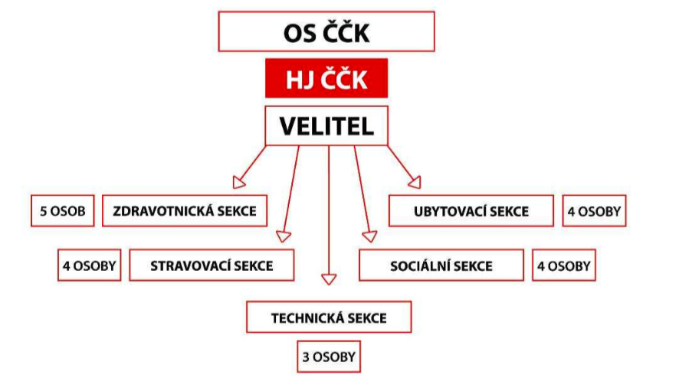
Struktura Humanitární jednotky

Slide 13
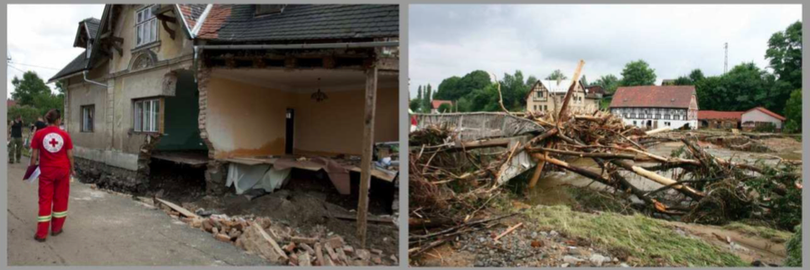
Zásahy v ČR
Povodně na řece Moravě a Odře 1997
Povodeň v Čechách 2002
Bleskové povodně na Moravě 2009
Povodně na Moravě a v Severních Čechách 2010
Povodně v Čechách 2013

Slide 14
Nasazení ČČK
Nasazené síly musí odpovídat aktuální potřebě na místě MU a koordinátor musí zajistit podmínky pro jejich působení
Důležité je zázemí pro odpočinek, spánek, hygienu a stravování
Tým musí mít logistickou oporu v podobě map, dopravních prostředků, osob s místní znalostí a informací o aktuálním stavu průjezdnosti komunikací
Koordinátor ČČK zajistí vybavení k vykonávání činnosti (zdravotnický materiál, desinfekce, dotazníky, aj.) a pomůcky osobní ochrany včetně viditelného označení organizace
Poučené a vybavené týmy může koordinátor vyslat do předem přidělené zasažené oblasti
Vedoucí shromažduje, třídí a předává získané informace a konzultuje poznatky s koordinátory ostatních NNO, krizovými štáby , zajišťuje kontakt se samosprávou a komunikaci s médii
Dále vedoucí týmu informuje o činnosti vedení své organizace

Slide 15
Štěchovice 2013
Osobní zkušenosti s nasazením týmu ČČK Chrudim při likvidačních pracích po rozvodnění Vltavy a řeky Kocáby
5.-9.6.2013 vyslán tým ČČK společně s JSDH Chrudim na žádost starosty města
Na stejném místě již jednotka zasahovala po povodních v roce 2002

Slide 16
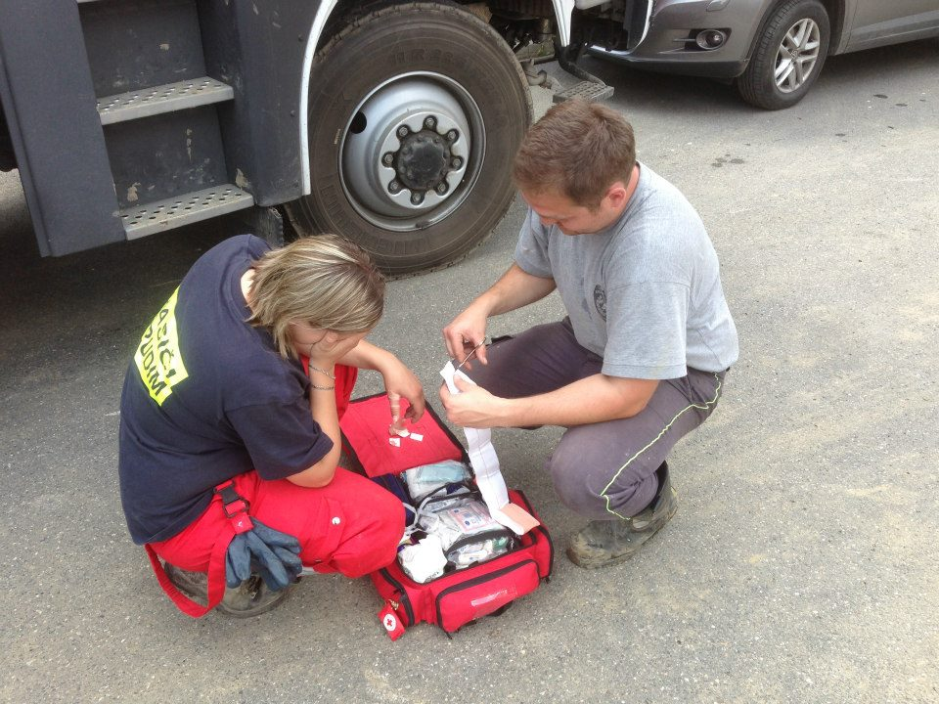
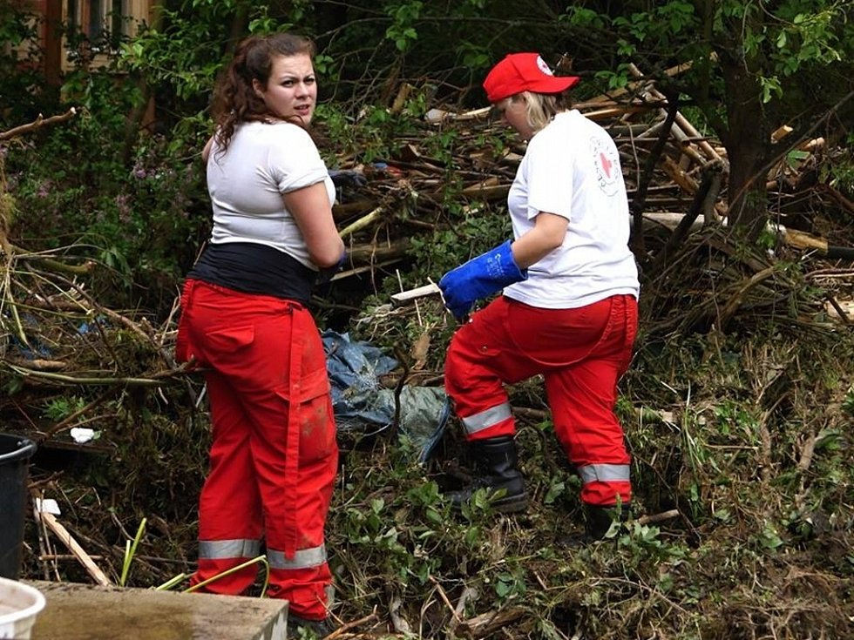
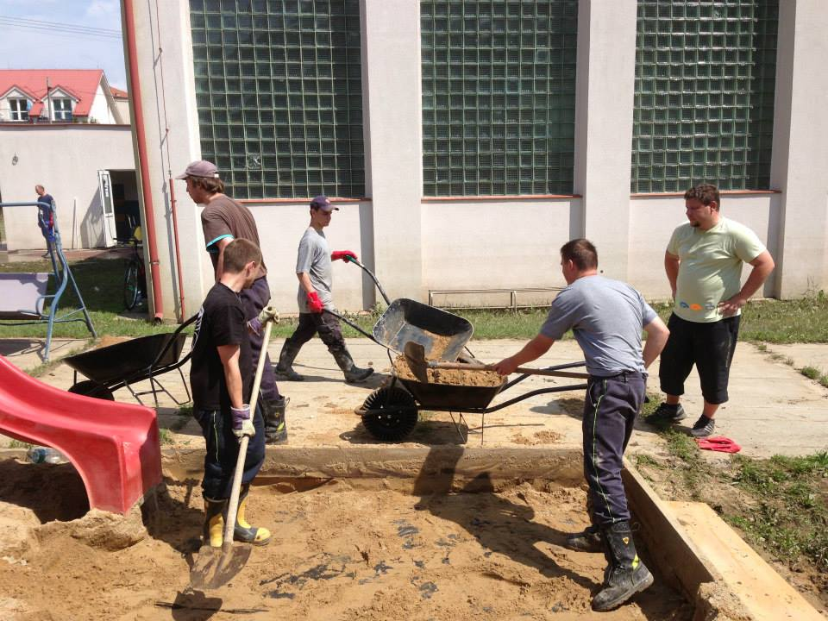
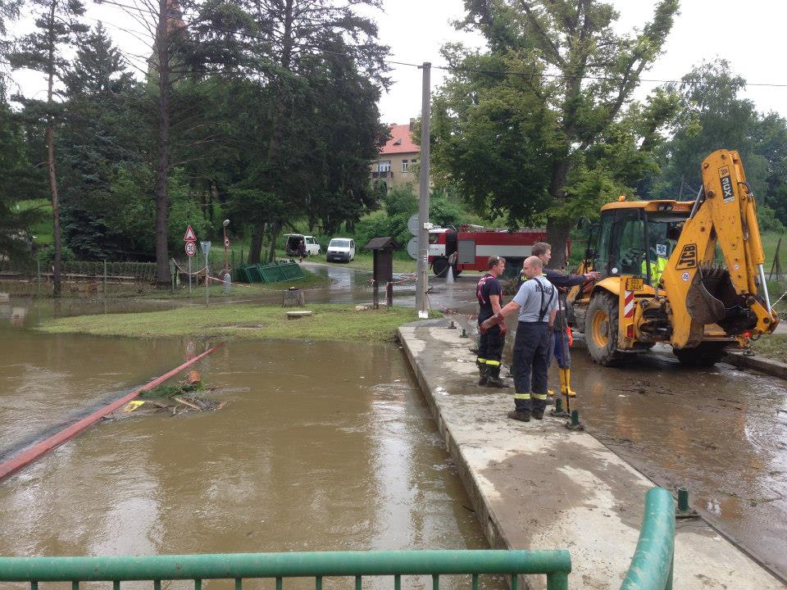

Slide 17
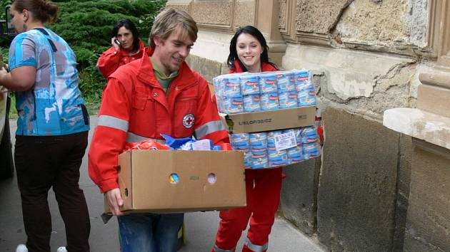
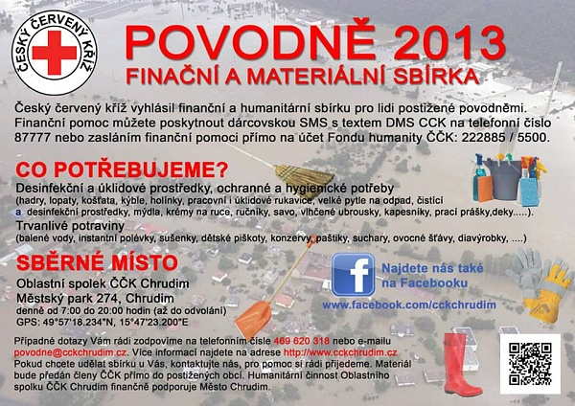
Uspořádání sbírky na chrudimsku a převoz trvanlivých potravin, desinfekčních, úklidových a toaletních potřeb do Štěchovic
Poskytování psychosociální první pomoci zasaženým
občanům – zjišťování jejich potřeb
Ošetřování drobných ran
a zranění občanů i zasahujících
hasičů a dalších dobrovolníků
Zajištění pitného režimu během
vysokých červnových teplot
Pomoc s úklidem a odstraňováním
následků povodní
Desinfekce studní a dalších vodních
zdrojů

Slide 18

Ústřední krizový tým
Ústřední pohotovostní záchranná jednotka ČČK zřízena 3.11.2001. Název změněn 1.9.2012 na Ústřední krizový tým ČČK
Poskytování personální
humanitární pomoci ČČK
na území ČR při přírodních
katastrofách, průmyslových
haváriích a dalších MU

Slide 19
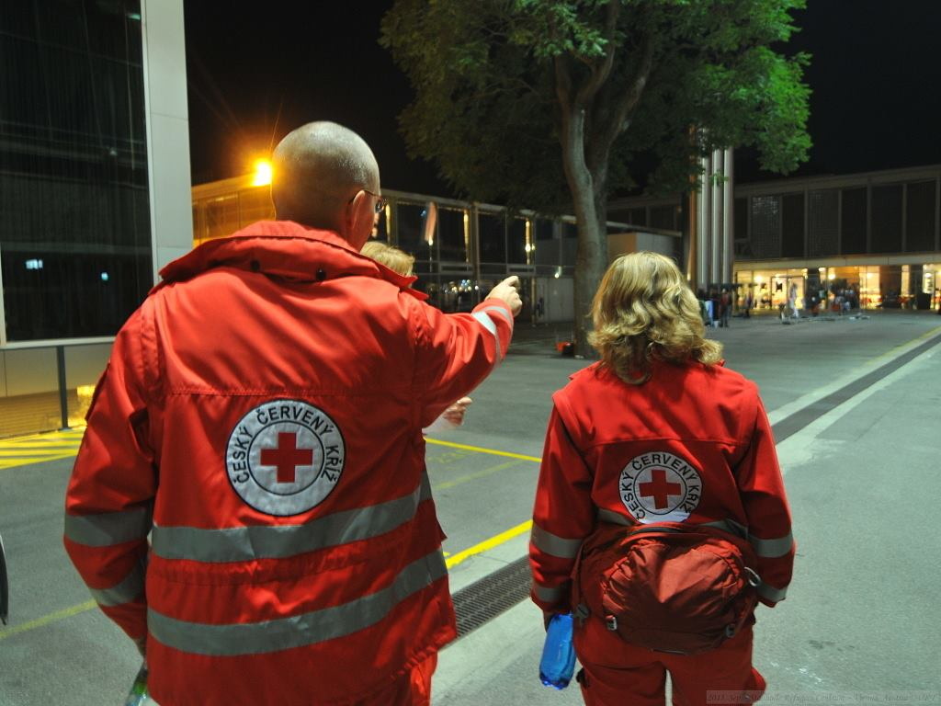
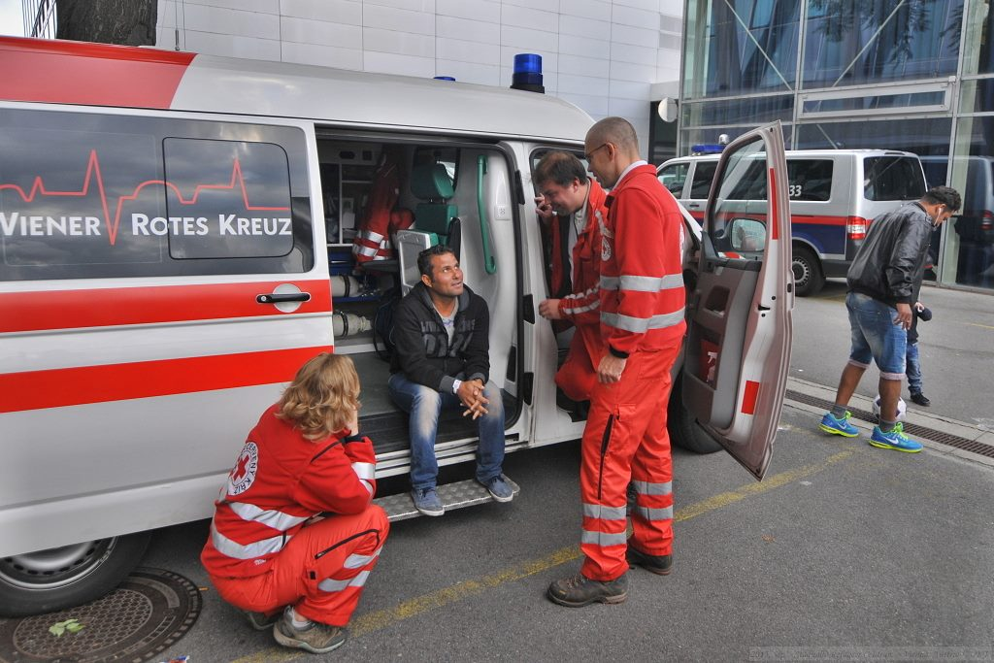
Poskytování psychosociální pomoci
Spolupráce se složkami IZS při zajišťování výcviku, cvičení, včetně metodické pomoci
Poskytování pomoci v zahraničí a doprovod materiální humanitární pomoci při přírodních katastrofách na základě vyžádání národní společnosti Červeného kříže nebo Červeného půlměsíce postižené země

Slide 20
Moderní ošetřovatelství v praxi
Snaha ulevit přetíženým zdravotníkům při pandemii Covid-19 v roce 2020
Nový kurz je zdarma a je zakončen vydáním osvědčení
Určeno dobrovolníkům z řad veřejnosti starším 18 let a nejsou vyžadovány předchozí znalosti či zkušenosti v oboru
Hygienická péče a komunikace, podpora pohyblivosti pacienta, manipulace s lůžkem, zásady podávání stravy a pitný režim, prevence proleženin

Slide 21
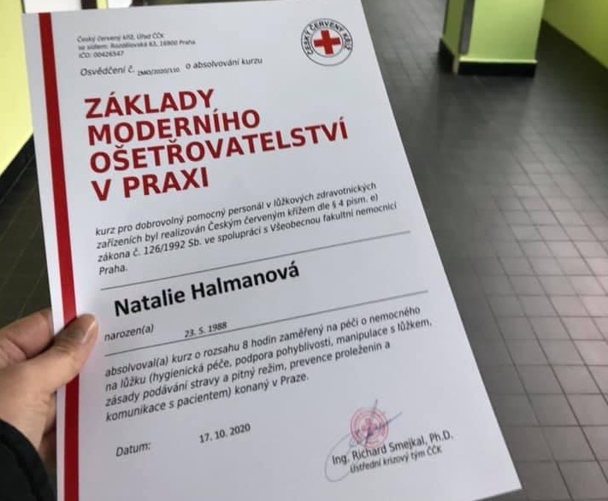
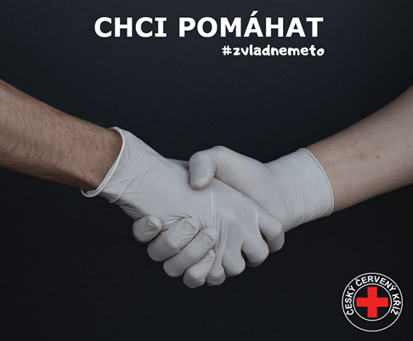
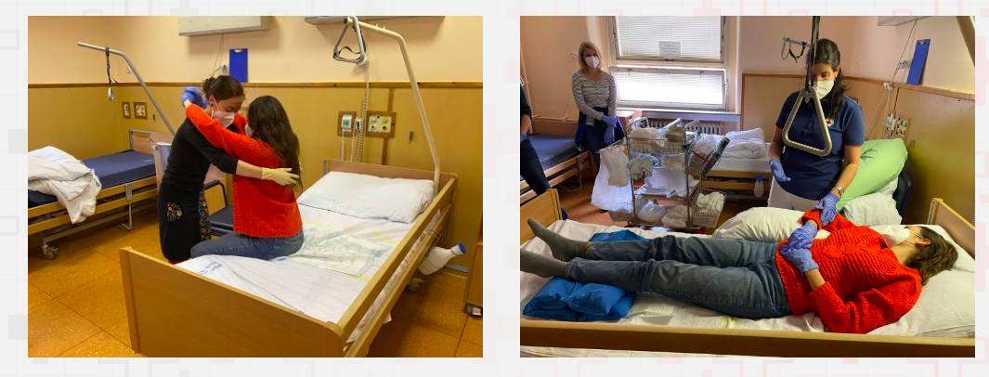

Slide 22

Financování
Výnosy všech subjektů ČČK v r. 2019 činily 439,5 milionů Kč
Náklady 429,0 milionů Kč
Sbírkový účet Fondu Humanity ČČK - zmírňování útrap v případě válečných stavů, katastrof a jiných MU, ohrožujících životy, zdraví a majetek lidí formou okamžité humanitární pomoci a následné pomoci při likvidaci následků těchto událostí

Slide 23
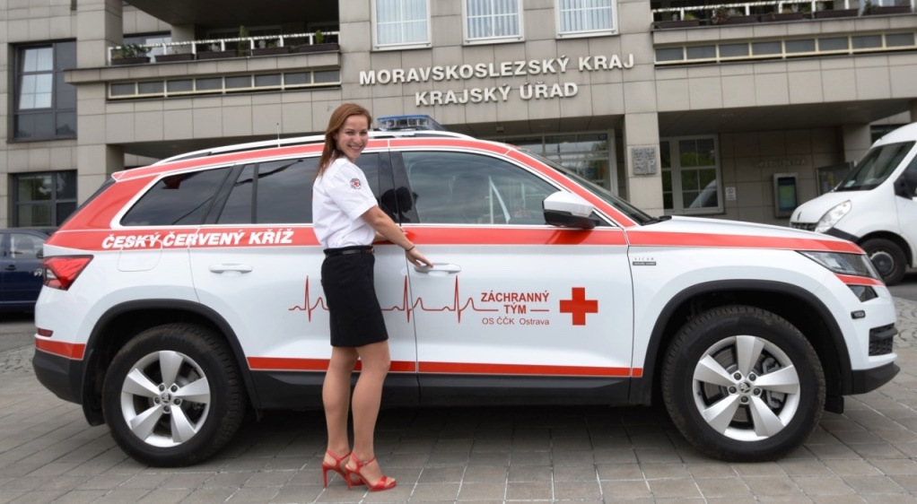
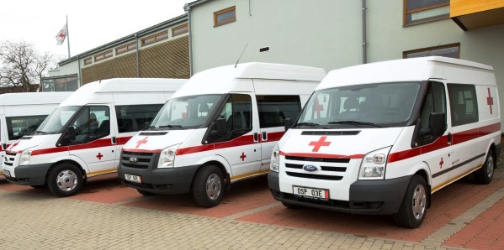
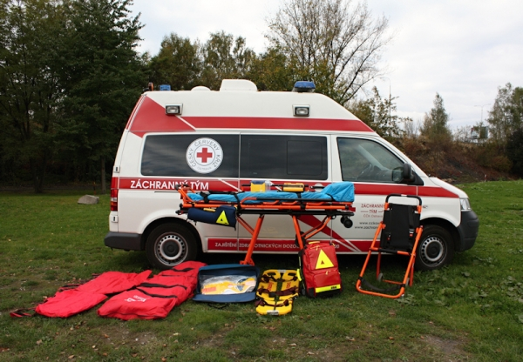
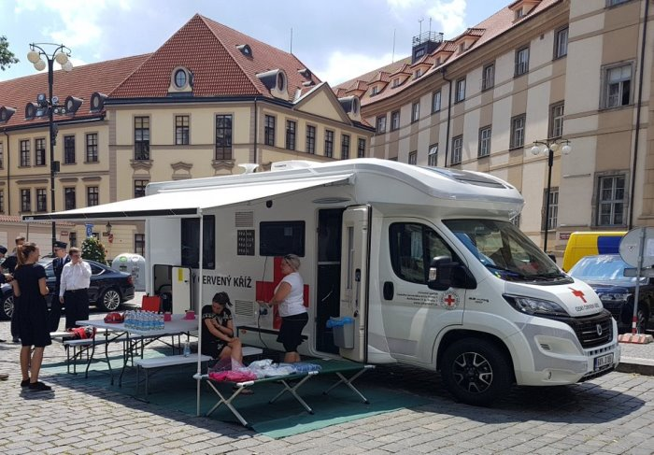
Technika

Slide 24
Zdroje
Balarinová, L.: Koordinace sil a prostředků Českého červeného kříže při mimořádné události v ČR. Olomouc, 2011.
Peřan, D.: Význam dobrovolnické služby v ochraně obyvatelstva se zaměřením na Český červený kříž. České Budějovice, 2013
https://www.cervenykriz.eu/
http://www.cckcb.cz/
https://zvladnemeto.cervenykriz.eu/
http://www.cckchrudim.cz/
https://www.pomahamechrudimsku.cz/
https://www.darujspravne.cz/organizace/detail/cesky-cerveny-kriz-4453
https://www.novinky.cz/historie/clanek/ceskoslovensky-cerveny-kriz-byl-zalozen-pred-100-lety-ovlivnil-dejiny-statu-40270274

